Slide 1
Parábola
Lucas Rufo de Oliveira, 57939

Slide 2
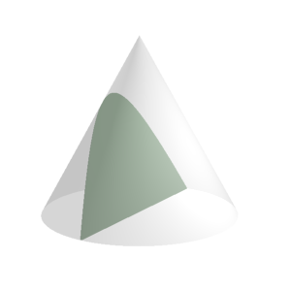
O que é uma parábola?
A definição diz que uma parábola é formada a partir da interseção de um plano com a superfície lateral de um cone, de forma paralela a uma geratriz.

Slide 3
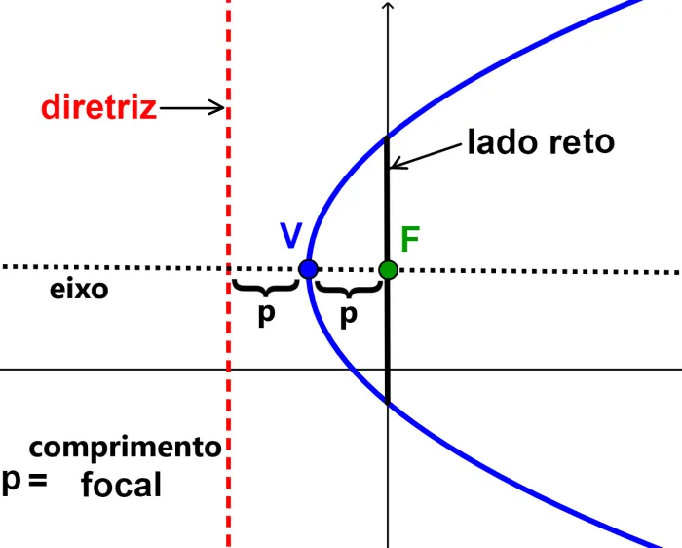
Elementos de uma Parábola
Vértice
Foco
Comprimento focal
Lado reto
Diretriz
Eixo

Slide 4
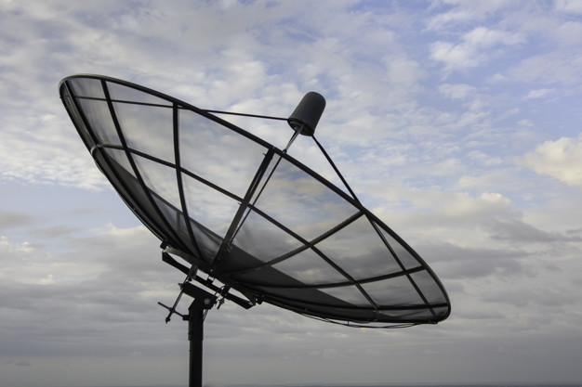
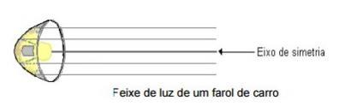
Aplicações da Parábola
Farol de um carro
Antenas Parabólicas
Lanternas

Slide 5
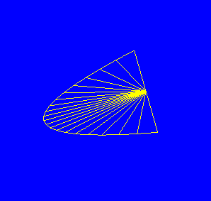
Projeto com Java e OpenGL
Utiliza o modo GL_TRIANGLE_FAN, que é basicamente um conjunto de triângulos conectados por um mesmo vértice.
As propriedades principais são definidas nas variáveis: Foco_Parabola, Termino_da_Parabola, Numero_Triangulos_Parabola

Slide 6
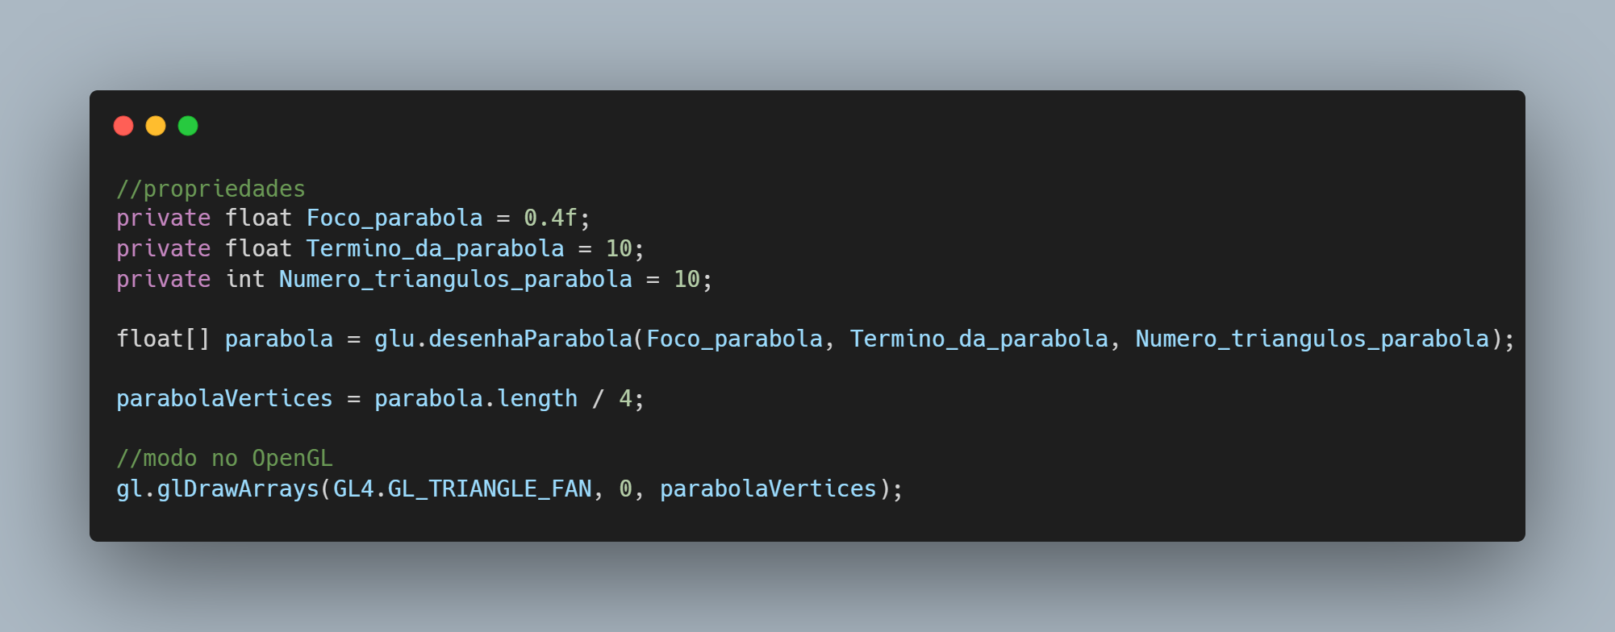
Código

Slide 7
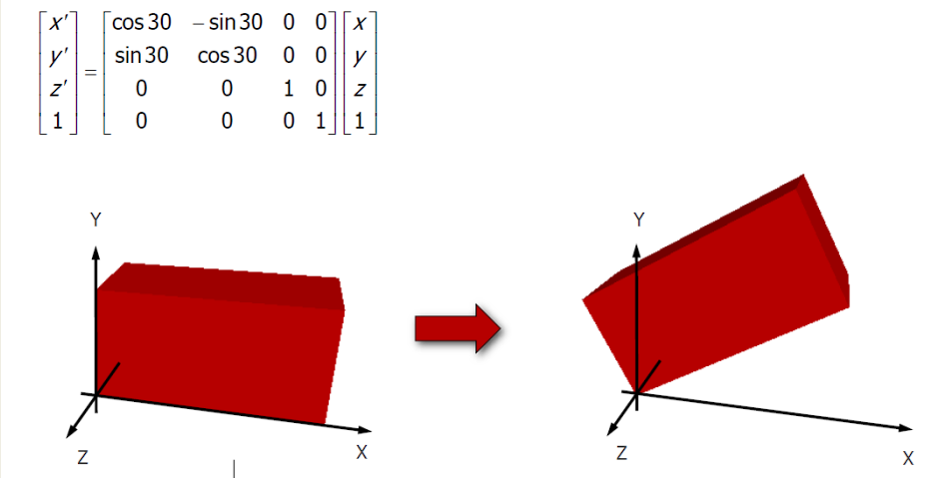
Rotação em torno do eixo Z
Na aplicação a parábola está executando uma rotação em torno do eixo Z infinitamente.

Slide 8
Conclusão
A parábola está presente no nosso dia-a-dia, por mais que a gente não consiga notar.
O estudo é importante para resolver problemas similares.

